Slide 1
Professor.정내훈
REVENGER
2018182009 김승환
2018180046 허재성
2018180033 이세철

Slide 2
목차
1
2
게임 소개
3
개발 환경
4
중점 연구 분야
연구 목적
게임 정보
게임 방법
서버 이중화
실시간 그림자
5
준비 현황 및 역할 분담
6
7
개발 일정
출처

Slide 3
1
연구 목적
Direct3D 12를 기반으로 3D 게임을 만들어 게임 제작
능력을 향상시킨다.
멀티 게임을 제작함으로써 IOCP를 활용해 서버를 구현하는 능력을 기른다.
서버와 클라이언트 간의 협업을 위한 프레임워크를
설계함으로써 프로젝트를 효율적으로 관리하는 능력을
기른다.
3

Slide 4
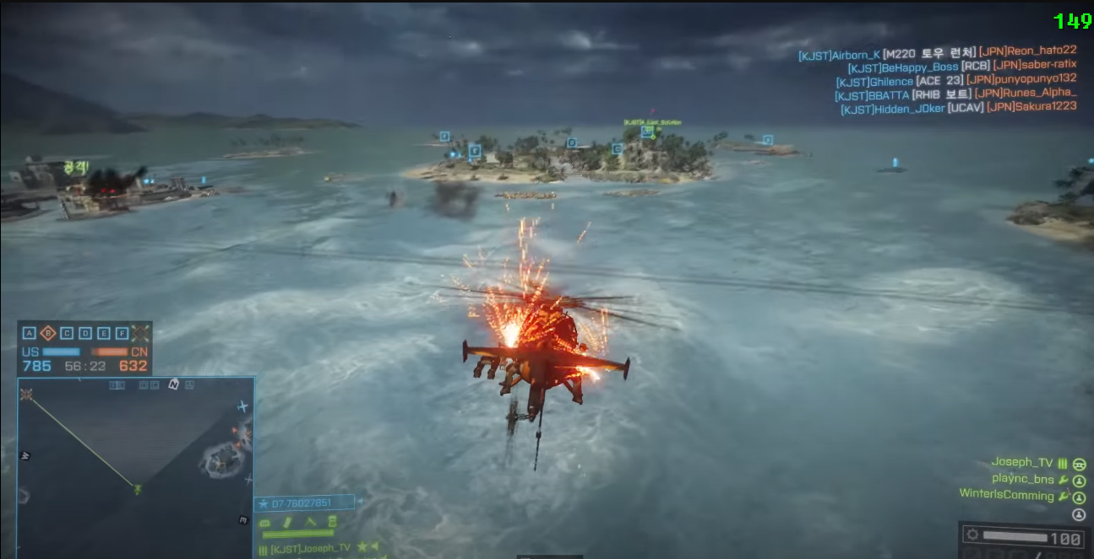
2
게임 소개
1) 게임 정보
<그림 1> 게임 화면 예시 (Battle Field 4)
공중전과 지상전을 즐길 수 있는 게임
다른 플레이어들과 함께 제한 시간 안에 적 NPC를 모두 처치하고 거점 지역을 점령하는 멀티 게임

Slide 5
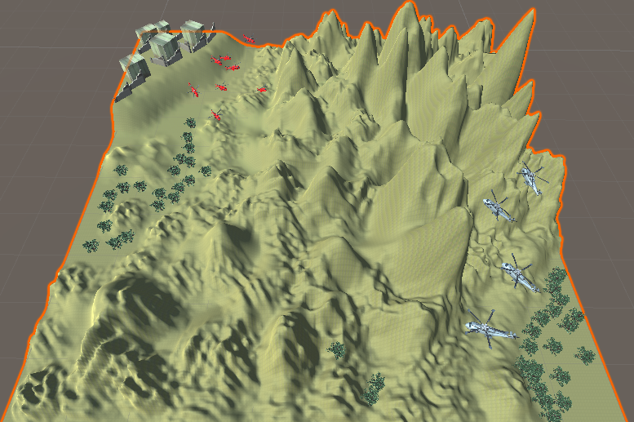
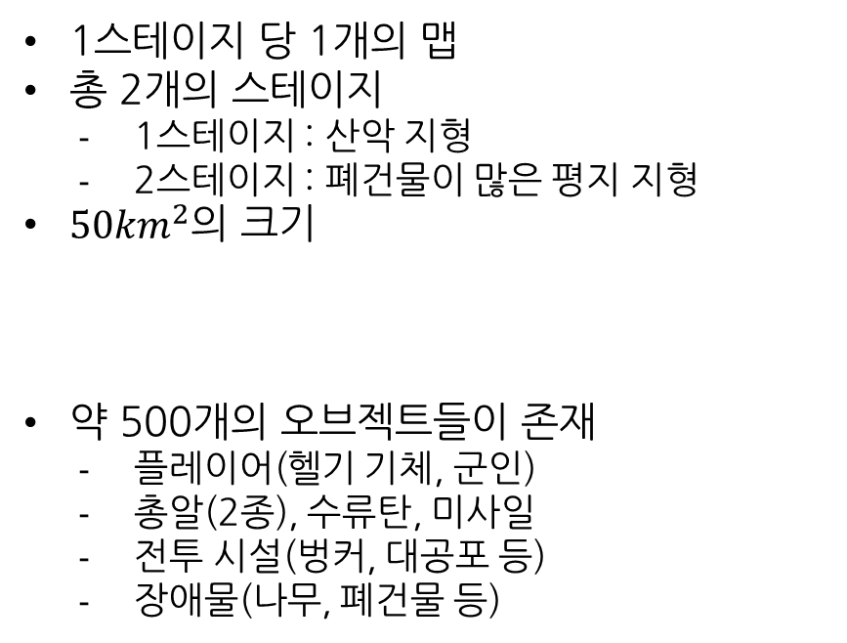
2
게임 소개
1) 게임 정보
맵
거점 지역
1스테이지 당 1개의 맵
총 2개의 스테이지
1스테이지 : 산악 지형
2스테이지 : 폐건물이 많은 평지 지형
${50km}^{2}$의 크기
약 500개의 오브젝트들이 존재
플레이어(헬기 기체, 군인)
총알(2종), 수류탄, 미사일
전투 시설(벙커, 대공포 등)
장애물(나무, 폐건물 등)
오브젝트
리스폰 지역
<그림 2> 1스테이지 맵 예시

Slide 6
2
게임 소개
게임 방법
게임은 3~4인의 플레이어로 진행된다.
스테이지는 총 2개이며 1 스테이지를 클리어하면 2 스테이지로 넘어간다.
1스테이지는 헬기로 플레이하는 공중전, 2 스테이지는 군인으로 플레이하는 지상전으로 이루어진다.
각 스테이지의 제한 시간은 10분이다.
 | 1스테이지 (공중전) | 2스테이지 (지상전)
클리어 조건 | 적 헬기 모두 처치 & 거점 점령 게이지 100% 도달 | 적 시설 모두 파괴 & 거점 점령 게이지 100% 도달
게임 오버 조건 | 제한 시간 오버
 | 모든 플레이어가 사망 상태

Slide 7
2
게임 소개
게임 방법
1스테이지
3가지 형태의 헬기 중 하나를 선택하여 플레이 한다.
적 헬기들은 플레이어를 향해 전진하며, 플레이어들은 적 헬기를 모두 처치하고 거점 지역에 도달해야 한다.
최소 한 명의 플레이어가 거점 지역에 들어가 있을 시 점령 게이지가 차오르며, 100%에 도달하면 클리어된다.
플레이 타임이 지속되면 대공포 공격이 실시되며 해당 공격을 피해야 한다.
2스테이지
플레이어는 총과 수류탄을 사용한다.
맵 곳곳에 벙커, 대공포 등의 적 전투 시설이 배치된다.
벙커는 플레이어를 향해 공격하며, 벙커를 피해 대공포를 모두 무력화 시켜야 한다.
1스테이지와 동일한 방식으로 거점 점령 게이지가 100%에 도달하면 클리어된다.

Slide 8






3
개발 환경
Visual Studio
2022
DirectX 12
3DS MAX
Lua Script
Unity 3D
Git

Slide 9
4
중점 연구 분야
1)
서버 이중화
서버 이중화를 통한 HA(고가용성)를 구현한다.
각 장애 상황에 대해서 후속조치가 되는 서버를 구현한다.
장애 상황 | 연출 | 구현
서비스 장애 | 서버 프로그램 강제 종료 | Standby 서버로 서비스 이전,자가 복구
하드웨어 장애 | 서버 PC 종료 | Standby 서버로 서비스 이전, 수동 복구
네트워크 장애 | 서버 PC 네트워크 연결 해제

Slide 10
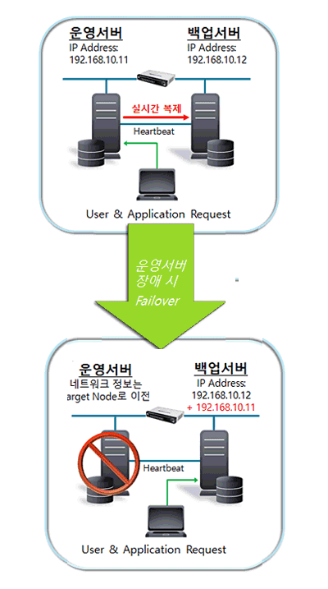
4
중점 연구 분야
1)
서버 이중화
기존 서버를 릴레이 서버와 로직 서버로 분리한다. (릴레이 서버: Connection Pool 역할/로직 서버: 실제 게임 로직 관리)
로직 서버는 Active-Standby 구조로 이중화 한다.
하나의 서버군은 릴레이 서버 하나와 다수의 로직 서버로 구성되며 이러한 서버군도 이중화하여 SPOF가 없도록 한다.
주기적으로 Actiive 서버와 Standby 서버는 Heartbeat를 주고 받으며 서로 상태를 확인하고 서버간의 데이터를 동기화 한다.
Active 서버가 다운되었을 경우 Failover가 이루어진다.
Failover 이후 다운된 Active 서버의 장애 이슈 처리와 서버 복구가 이루어진다.
<그림 6> 서버 이중화 도식화 예시

Slide 11
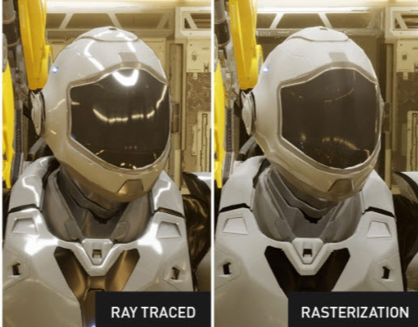
4
중점 연구 분야
2)
레이트레이싱
게임 내에 객체와 주변환경 사이에 관계를, 기존의 레스터라이제이션보다 자연스럽게 처리하는 것을 목표로한다.
실시간 광선 추적을 이용하여, 재질과 빛의 반사 굴절을 자연스럽게 표현한다.
Compute Shader를 기반으로 하며, 순서없는 렌더타겟의 접근을 하며, ID3D12GraphicsCommandList4 인터페이스를 통해 DRX와 관련된 함수를 사용한다.
<그림 7> 광선 추적을 통한 실시간 그림자가 적용된 사례와 래스터라이제이션 비교 예시

Slide 12
4
중점 연구 분야
3)
추가중점 연구분야 ? -> 서버 / 클라이언트
현재 구성원 : 서버 1, 클라 1, 기획 1
기획자의 현재 상황이 게임서버와, 3D게임프로그래밍2 를 수강하지않아
1 : 1 중점연구 분야를 맡기에는 어려운 부분이 있습니다.
현재 확정된 중점연구 분야인, 서버이중화와 레이트레이싱도 현재 저희 역량에 비해, 난이도가 높다고 판단하는 상황입니다.
저희의 생각은, 기획자의 역량을 판단한 결과 중점연구과제를 2개로 이끌어나아가는 것이 결과의 안정성에 좋다고 판단했습니다.니

Slide 13
5
준비 현황 및 역할 분담
허재성
김승환
이세철
자료구조
게임 수학
STL
네트워크 게임 프로그래밍
3D 게임 프로그래밍 1,2
C, C++ 프로그래밍
STL
스크립트 언어
네트워크 게임 프로그래밍
인공지능
게임 서버 프로그래밍
C, C++ 프로그래밍
알고리즘
STL
스크립트 언어
네트워크 게임 프로그래밍
게임 기획 1, 2

Slide 14
5
준비 현황 및 역할 분담
허재성 (클라이언트) | 김승환 (서버) | 이세철 (기획/서버)
조명, 그림자 처리 텍스쳐, 블렌딩 카메라 쉐이킹 빌보드 처리 애니메이션 적용 레이 트레이싱 | 게임 서버 프레임워크 제작 로그인 서버 프레임워크 제작 모든 서버 이중화 서버-클라이언트 간 통신 및 동기화 | Lua Script (헬기 AI) Lua Script (전투 시설 AI) Lua Script (아군 AI) 물리적 움직임에 대한 로직 특수 능력 로직 설계 손상 및 파괴 수치 로직 설계

Slide 15
6
허재성 | 김승환
이세철 | 공통
개발 일정
항목 | 1월 | 2월 | 3월 | 4월 | 5월 | 6월 | 7월 | 8월
리소스 수집
클라이언트 프레임워크
애니메이션
서버 프레임 워크
서버-클라이언트 통신 및 동기화
UI, 충돌처리, 모델 링킹, 사운드
NPC 인공지능
실시간 그림자
서버 이중화
특수능력, 손상 및 파괴 로직
테스트 및 수정

Slide 16
7
출처
페이지 13 : 그림 6_서버 이중화 도식 예시
https://www.ncloud24.com/goods/marketplace/ha_double-take.php
페이지 14 : 그림 7_ 레이 트레이싱과 래스터라이제이션 비교 예시
https://developer.nvidia.com/ko-kr/blog/%ED%8C%A8%EC%8A%A4-%ED%8A%B8%EB%A0%88%EC%9D%B4%EC%8B%B1%EC%9D%B4%EB%9E%80/
페이지 21: 그림 8_ 1 스테이지 게임 화면 예시
https://www.youtube.com/watch?v=lol70WbRs2c&t=347s
페이지 22: 그림 9_ 2 스테이지 게임 화면 예시
https://www.youtube.com/watch?v=XIuvo6OOzJg
페이지 23: 그림 10_ 사용하는 키보드, 마우스 표시
https://dpg.danawa.com/bbs/view?boardSeq=244&listSeq=4044271&past=Y
페이지 04 : 그림 1_ 비행 화면 예시
https://www.youtube.com/watch?v=Vx2X-p3uM6A
페이지 05: 그림 2_ 1 스테이지 맵 예시
자체 제작
페이지 08 : 그림 3_ 부위 별 손상 및 파괴 표시 예시
https://from2015.tistory.com/1025
페이지 10: 그림 4_ 적 헬기에게 공격 시 게임 화면 (Battle Field 4)
https://www.youtube.com/watch?v=8R1XFU8ecEM
페이지 10: 그림 5_ 지정한 지역에 폭탄을 떨어뜨리는 게임 화면 (World of Warplanes)
https://www.youtube.com/watch?v=Cj8kp11kQUA

